Slide 1
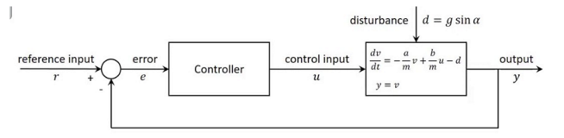
Modelo de la Planta
dv/dt = −(a/m)v + (b/m)u − d
y = v
d = g sin α
Ejercicio 2
Control P
en Lazo Cerrado
Controlador Proporcional
C(s) = kp = 1
Control y Sistemas — UNCUYO
Fac. de Ingeniería

Slide 2
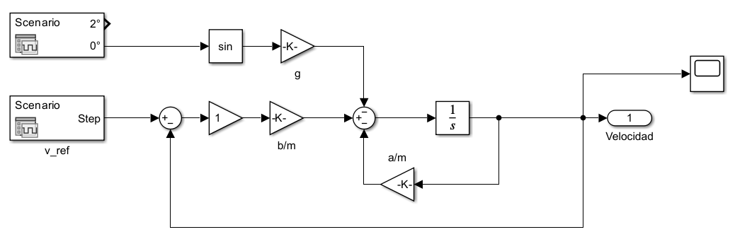
Diagrama del Sistema en Lazo Cerrado
Estructura del sistema de control proporcional

Slide 3
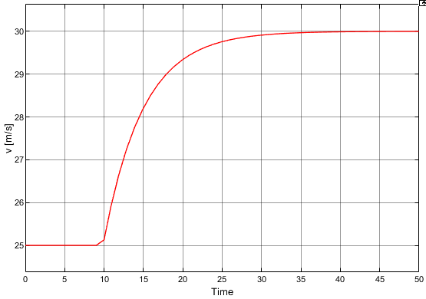
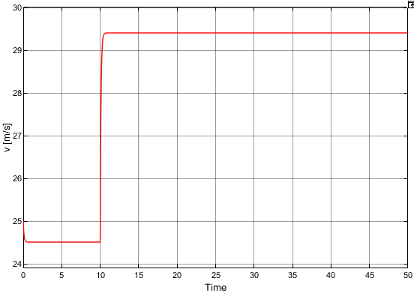
a) & b)
Respuesta a escalón de referencia
Análisis de respuesta en lazo cerrado vs lazo abierto
Lazo abierto:
Lazo cerrado:

Slide 4
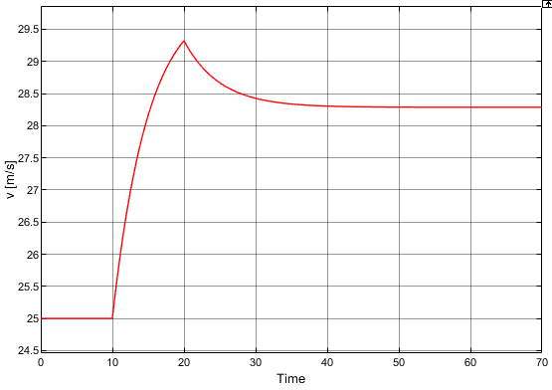
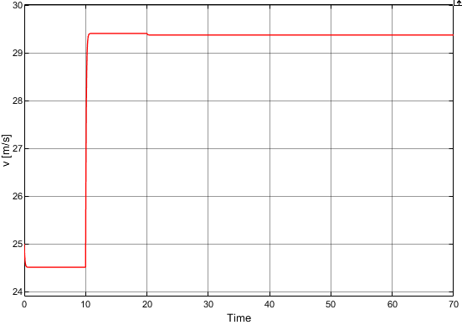
c) Perturbación: inclinación α = 2° a t = 20 s
Lazo abierto:
Lazo cerrado:

Slide 5
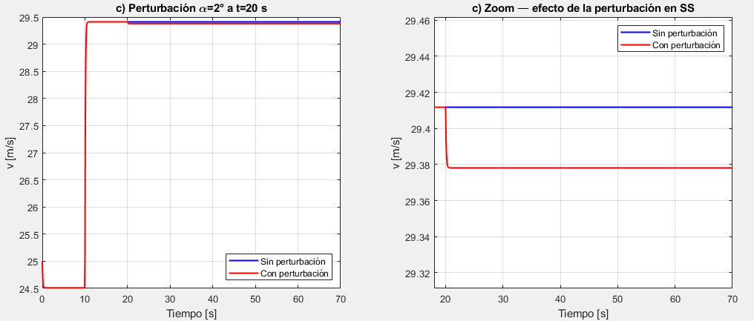
c) Perturbación: inclinación α = 2° a t = 20 s

Slide 6
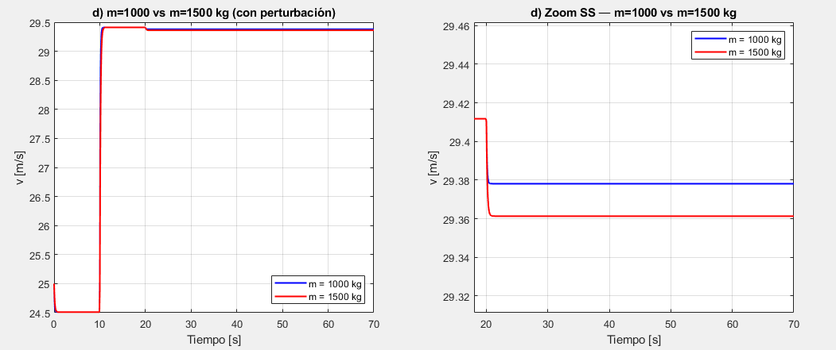
d) Cambio de masa: m = 1000 kg → m = 1500 kg

